Slide 1
MapReduce 基础编程
实验展示
161278039 薛岚天

Slide 2
实验需求
需求1：针对股票新闻数据集中的新闻标题，编写WordCount程序，统计所有除Stop-word（如“的”，“得”，“在”等）出现次数k次以上的单词计数，最后的结果按照词频从高到低排序输出。可以用提供的Stop-word列表，也可以自行建立一个Stop-word列表，其中包含部分停词即可，不需要列出全部停词；参数k作为输入参数动态制定（如k=10）
需求2：针对股票新闻数据集，以新闻标题中的词组为key，编写带URL属性和词频的文档倒排索引程序，并按照词频从大到小排序。

Slide 3
实验设计思路
本次实验中，两实验都是对中文数据集进行处理，因而需要一个中文分词程序。
需求1中主要需要的功能与此前编写的wordCount程序一致，在完成分词后对给定数据集统计词频即可。此外，由于MapReduce输出结果默认对key进行排序，因而要实现最后按词频排序还需要另行编写sort方法。
需求2中主要需要的功能为文档倒排索引，统计各词在不同股票相关新闻中的出现次数即相应URL。初步实现该功能时在完成分词后将词、出现股票代码及名称、URL及词频同时输出，为使结果更加清晰，也需要编写排序方法对结果进行二级排序：先依照词本身的顺序排序，词相同的则按照出现次数倒序排序。

Slide 4
实验设计思路（续）
中文分词：ansj_seg-5.1.1.jar
需求1：得到第一阶段WordCount的统计结果后，对统计结果进行的按词频排序可以利用MapReduce自动按键值排序的特点，重新读取文件时将词频的相反数定义为键，reduce输出时恢复原值。
需求2：第一阶段文档倒排索引的实现与WordCount类似，同时记录出现的url相关信息即可。得到输出结果后做二级排序，将词频与词同时放入key中，自定义排序规则。
Notes:
在需求2中，由于自行定义了键的类型等，需要对hashpartitioner也进行重写，重新定义分区规则。

Slide 5
程序调试过程及问题解决
程序运行环境：
  本次实验中两需求均通过使用自行编译的hadoop-eclipse-plugin-2.9.1插件在eclipse下运行。
  实验hadoop环境为2.9.1，eclipse为Release 4.8.0 (Photon)，采用的运行方式为伪分布。
  为完成中文分词，将ansj_seg-5.1.1.jar包及nlp-lang-1.7.2.jar包加入library中。
使用数据文件：
  由于在download_data数据集上程序运行耗费时间太多，本次实验两需求的实现均在fulldata.txt上运行。
Notes:
在download_data上运行时除分隔文件内容，读取文件方式等存在一定差异外，总体逻辑没有太大区别，需求二中用注释标注出了在down_data数据集上运行时的一些需要改动之处，已经在小数据集上测试通过

Slide 6
程序调试过程及问题解决（续）
需求1：
  问题1：初次运行时，出现了程序未报错但提前终止，无法产生输出结果的情况。
  解决：原始数据中部分数据格式与大部分数据结构不一致，不能成功读入所导致的。将正常分隔后数据长度输出，发现都为6或7后加入判断。
  问题2：运行后输出文件中仍然存在一些非中文字符。
  解决：针对初始输出中的非中文字符对stopwords.txt做出部分调整，以及对分词完成的词处理前加入判断 if(!wor.contains(“/”)) continue 以去除所有异常符号；if(wor.endsWith(“en”)|| wor.endsWith(“m”))以去除所有英文及阿拉伯数字。

Slide 7
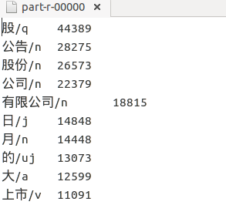
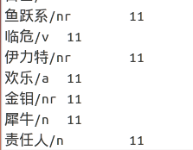
程序调试过程及问题解决（续）

Slide 8
程序调试过程及问题解决（续）
需求2：
  问题1：在需求中未要求输出词频前，采用的map及reduce键值对类型均为（Text, Text），程序可以运行，但在考虑词频，将map的键值对类型设置为（Text, IntWritable）以后，程序不再进入reduce阶段
  解决： setOutputKeyClass及setOutputValueClass设置的键值默认map与reduce键值类型一致，在map与reduce 键值类型不同时，需要对map的输入输出做出额外显示声明。
  问题2：对词频计数的方式有误。
  原书代码中输出词频时采用的是对每个url，对count增1的计数方法，本实验中对每个url内部的词频也应当予以考虑。

Slide 9
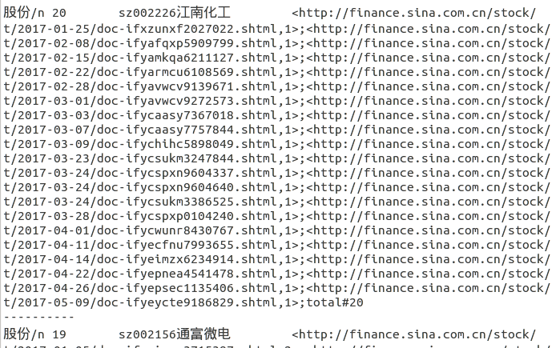
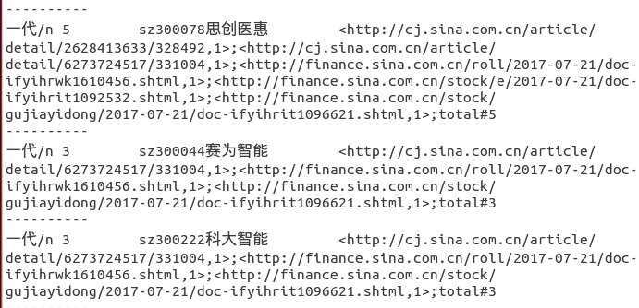
程序调试过程及问题解决（续）

Slide 10
实验总结
  在编写MapReduce程序时，最好养成分别指定Map和Reduce的输入输出(key,value)对格式的习惯。否则在后续实验中很可能出现因Map与Reduce键值类型有区别程序不能正常运行的情况。
  因为程序往往需要反复多次调试，而MapReduce程序在输出路径已存在的情况下会无法执行，每次执行前更换输出路径或删除上一次的执行结果都比较繁琐，因而可以在代码中加入相应判断路径是否存在，如果存在即删去的语句。

Slide 11
感谢聆听

